Slide 1
AMU
DIALOGMØDE
1. september 2022
SDE, Odense

Slide 2
Dagsorden
Nyt fra TUR
Nyt fra TUR
Prøver i AMU
Nyt fra Færdselsstyrelsen v/Claus Bruhn
Nyt fra brancheområderne
Personbefordring
Lager og terminal
Vejgods
Nye censorvejledninger på kran- og gaffeltruckområdet
Kvalifikationsuddannelse målrettet ukrainske flygtninge
Indlæg fra en skole, Camilla Kaare Nielsen UC Plus, ”Kvalitet i AMU”
Nyt fra TUR Forlag
Nyt fra TUR faglæreruddannelse
Nyt fra skolerne
Andet af fælles interesse?

Slide 3
Nyt fra TUR
V./Mogens Ellgaard-Cramer

Slide 4
NYT FRA TUR
Personale nyt
AMU udbud 2022
Grønne puljer
Følg TUR

Slide 5
NYT FRA TUR
”Medarbejder søges til digital udvikling og support i TUR Forlag”
Studentermedhjælper

Slide 6
AMU udbud 2022
Ansøgningerne vil i 2022 blive behandlet efter nedenstående tidsplan:
6. september 2022 | Ansøgningsrunden lukker
September 2022 - november 2022 | Ansøgningerne vurderes af relevante efteruddannelsesudvalg og VEU-rådet, som afgiver indstilling til Børn- og Undervisningsministeren
December 2022 | Resultatet af ansøgningsrunden udmeldes

Slide 7
NYT FRA TUR
Af hensyn til de allerede godkendte AMU-udbydere, som har tilpasset deres administration, udstyr, lærerkapacitet mv. til det eksisterende udbudsbillede, gives der kun nye udbudsgodkendelser mellem de faste udbudsrunder, hvis der foreligger tungtvejende grunde herfor.
Tungtvejende grunde kan være:
at en eksisterende udbyder ikke i tilstrækkelig grad lever op til sin udbudsforpligtelse.
at udbuddet har ændret sig på baggrund af ny udvikling i teknologi, ændret regulering eller markant ændrede markedsforhold.

Slide 8
Grønne puljer
BEK nr 1012 af 28/06/2022
Bekendtgørelse om pulje til grøn efteruddannelse og opkvalificering inden for arbejdsmarkedsuddannelserne og erhvervsuddannelserne
”Puljen har til formål at skabe stærke grønne efteruddannelses- og opkvalificeringstilbud til både ledige og beskæftigede, der kan være med til at fremme den grønne dagsorden og de ambitiøse danske klimamål.”

Slide 9
Grønne puljer
§ 2. Pulje til grøn efteruddannelse og opkvalificering består af to ansøgningspuljer, der omfatter følgende:
1) Pulje til udstyrsinvesteringer og tilhørende kompetenceudvikling målrettet udvalgte sektorer inden for erhvervs- og arbejdsmarkedsuddannelserne.
2) Pulje til udvikling og afprøvning af undervisningsforløb på erhvervs- og arbejdsmarkedsuddannelserne inden for grøn omstilling og bæredygtighed
.

Slide 10
Grønne puljer
Pulje 1
Pulje til udstyrsinvesteringer og tilhørende kompetenceudvikling målrettet udvalgte sektorer inden for erhvervs- og arbejdsmarkedsuddannelserne.
For puljen til udstyrsinvesteringer og tilhørende kompetenceudvikling er det et krav (jf. puljevejledningens afsnit 1.4 ”Vilkår for tilskud” side 5), at ”udstyrsinvesteringer og tilhørende kompetenceudvikling skal gennemføres med inddragelse af mindst ét relevant fagligt udvalg eller efteruddannelsesudvalg, jf. afsnit 1.1. Puljens baggrund og formål.
Samarbejdet skal være tilkendegivet på ansøgningstidspunktet, og ansøger skal indsende dokumentation herfor med ansøgningen”.
Formålet med samarbejdet er at understøtte gensidig deling af nyeste viden om relevant udstyr og tilhørende behov for kompetenceudvikling af faglærere/undervisere.

Slide 11
Grønne puljer
Pulje 1
I pulje til udstyrsinvesteringer og tilhørende kompetenceudvikling skal de enkelte ansøgere inddrage de relevante faglige udvalg ved at angive, hvilket fagligt eller efteruddannelsesudvalg, skolen/institutionen har aftalt at samarbejde med. Derudover skal ansøger beskrive, hvordan det faglige udvalg eller efteruddannelsesudvalg, som skolen/institutionen samarbejder med, inddrages i forbindelse med udstyrsinvesteringer og tilhørende kompetenceudvikling, så der sikres deling af nyeste viden om relevant udstyr og kompetenceudvikling.

Slide 12
Grønne puljer
Pulje 2
Pulje til udvikling og afprøvning af undervisningsforløb på erhvervs- og arbejdsmarkedsuddannelserne inden for grøn omstilling og bæredygtighed.
Det fremgår af puljevejledning til udvikling og afprøvning af undervisningsforløb på erhvervs- og arbejdsmarkedsuddannelser inden for grøn omstilling og bæredygtighed, at det skal sikres, at de undervisningsforløb, der udvikles og afprøves, bygger på den viden, som faglige udvalg og efteruddannelsesudvalg har om den grønne omstilling og de erhvervsrettede uddannelser.
Faglige udvalg kan evt. indgå som samarbejdspartnere i et projekt, men det er ikke et krav (se afsnit 3.1 i vejledningen).

Slide 13
Grønne puljer
Pulje 2
I pulje til udvikling og afprøvning af undervisningsforløb på erhvervs- og arbejdsmarkedsuddannelser inden for grøn omstilling og bæredygtighed er det f.eks. de enkelte ansøgere, der skal tydeliggøre, hvordan de vil imødekomme kravet om, at udviklingen af undervisningsforløbet skal bygge på nyeste videns- og erfaringsgrundlag for fremtidige kompetencebehov inden for klimatilpasning og grøn omstilling, herunder inddrage den viden, som faglige udvalg og efteruddannelsesudvalg har om den grønne omstilling og henholdsvis erhvervs- og arbejdsmarkedsuddannelser.

Slide 14
Grønne puljer
TURs behandling af ansøgninger i forhold til tilkendegivelse om samarbejde
Behandling i relevant brancheudvalg
Fagligt udvalg/Efteruddannelsesudvalg udsteder dokumentation
Samarbejdet skal være tilkendegivet på ansøgningstidspunktet ved, at ansøger vedlægger ansøgningen relevant dokumentation herfor.
Sagsbehandlingstid op til 8 dage Frist BUVM 23/9 Senest til TUR 14/9 kl. 12.00
Sendes til tur@tur.dk
https://www.uvm.dk/puljer-udbud-og-prisuddelinger/puljer/puljeoversigt/aktive-puljer/pulje-til-udstyrsinvesteringer-og-tilhoerende-kompetenceudvikling
https://www.uvm.dk/puljer-udbud-og-prisuddelinger/puljer/puljeoversigt/aktive-puljer/pulje-til-udvikling-og-afproevning-af-undervisningsforloeb-paa-erhvervs

Slide 15
NYT FRA TUR
Nyhedsbrev :
https://www.tur.dk
LinkedIn: Transporterhvervets Uddannelser
https://www.linkedin.com/company/transporterhvervets-uddannelser
Facebook: Min transportuddannelse
https://www.facebook.com/MinTransportuddannelse
Instagram: mintransportuddannelse
https://www.instagram.com/mintransportuddannelse/

Slide 16
Prøver i AMU
V./ Johnny Bengtson

Slide 17
Prøver i AMU
Statistik over tests i AMU for 1-1-2022 -> 10-8-2022
Fagområde | Antal prøveaflæggelser | Antal kursister | Antal kursister bestået | Antal kursister aldrig bestået | Beståelsesprocent
AMU test gods | 206 | 201 | 168 | 33 | 84%
AMU test lager | 298 | 294 | 283 | 11 | 96%
AMU test personbefordring | 252 | 250 | 231 | 19 | 92%
AMU test Tværgående | 0 | 0 | 0 | 0 | 0%
AMU test Havn | 0 | 0 | 0 | 0 | 0%
AMU test metro-letbane | 78 | 78 | 71 | 7 | 91%
AMU test fisk | 0 | 0 | 0 | 0 | 0%
AMU test lufthavn | 0 | 0 | 0 | 0 | 0%
AMU test redder | 151 | 146 | 146 | 0 | 100%
AMU-test Uheldsforebyggelse | 126 | 116 | 112 | 4 | 97%
AMU-test Energirigtig kørsel | 91 | 91 | 79 | 12 | 0%
AMU test dyretransport | 75 | 75 | 75 | 0 | 100%
Alle TUR prøver i AMU: | 1277 | 1251 | 1165 | 86 | 93%
Kolonnen "antal kursister aldrig bestået" viser at en del ikke har været i stand til at bestå prøven.
Forskellen mellem "antal prøveaflæggelser" og "antal kursister" indikerer hvor mange gange en kursist går til omprøve, det er meget få gange her

Slide 18
Prøver i AMU
Ny bekendtgørelse om sprogkrav ved AMU prøver
Bekendtgørelse om prøvesprog ved prøver på børne- og undervisningsområdet for fordrevne fra Ukraine (retsinformation.dk)

Slide 19
Fremadrettet
Stadig brug for tilbagemeldinger

Slide 20
Nyt fra Færdselsstyrelsen
Claus Bruhn

Slide 21
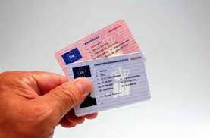
lene claus
Tilsyn – Fokus på sprogkrav
BAT2 - udfordringer
Supplerende uddannelse til Ukrainske flygtninge

Slide 22
Fokus på sprogkrav
Uddannelsesstedet skal foretage en konkret vurdering af den skriftlige dokumentation
Uddannelsesstedet bør undersøge kursusbeskrivelser og lignende
Eksempler:
Kursusbeviser for BAB, ADR, KRAN, TRUCK m.fl. EP (k425)

Slide 23
Nyheder 1
https://fstyr.dk/da/Lister/Nyheder/Nyheder/2022/08/Dispensation-fra-sprogkrav-for-buschauff%C3%B8rer
Køreprøven til erhvervsmæssig personbefordring til bus kan aflægges på enten dansk eller engelsk.

Slide 24
Kort nyt
https://fstyr.dk/da/Lister/Nyheder/Nyheder/2022/07/EU-vedtager-forordning-vedroerende-ukrainske-koerekort-og-chauffoeruddannelsesbeviser
Kørekort og chaufføruddannelsesbeviser
Ukrainere kan bruge deres gyldige ukrainske kørekort i EU – midlertidigt indtil beskyttelsen for fordrevne personer fra Ukraine udløber.
CUB kræver supplerende uddannelse.
EP (k425) – kræver helbredsvurdering hos Færdselsstyrelsen.

Slide 25
Indhold af supplerende uddannelse - Dialog
2+2+1+1+1=7 – heraf 2,5 køretimer
Simulator?
Samlæsning?
Gods (kat. C):
Obligatorisk + Stykgods/distribution + Køreteknik + Transportdokumenter = 6 dage

Slide 26
Indhold af supplerende uddannelse - Dialog
2+2+1+1+1=7 – heraf 2,5 køretimer
Simulator?
Samlæsning?
Personbefordring (D):
Obligatorisk + rutebus + køreteknik + transportdokumenter + billettering mv. = 7 dage

Slide 27
Færdselstyrelsen

Slide 28
Nyt fra Personbefordring
V./Johnny Bengtson

Slide 29
Personbefordring
Kommende kurser:
Ny BAB 3 (2+2 dage)
Er godkendt af BUVM
49974 Befordring af fysisk handicappede med liftbil
49975 Befordring af fysisk handicappede med trappemaskine
Revision af alle BAB spørgsmål
Forventes implementeret i august-september
40857 Sundhed for personbefordringschauffører har fået nyt nummer – 20798 samme titel

Slide 30
Analyser
Ny analyse:
Analyse af kompetencekrav til Turistbuschauffører
forventes færdig ultimo 2022

Slide 31
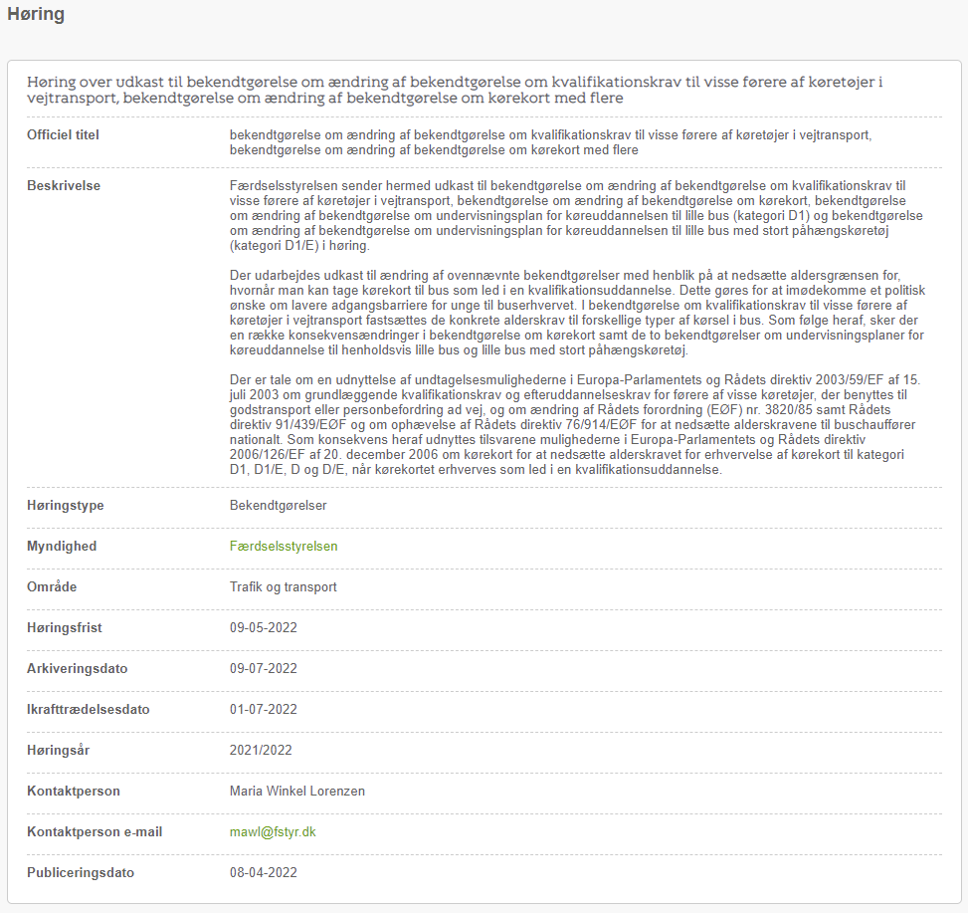
Kørekort bus
Diverse bekendtgørelser er nu trådt i kraft og unge under 21 kan blive uddannet som buschauffører, men kun i kombination med en erhvervsuddannelse.
TUR har ansøgt BUVM om at få Buschauffør i kollektiv trafik med i ordningen om påbegyndelse af kørekort B på grundforløb

Slide 32
Nyt fra Lager, havn og terminal
V./Michael Ørum Henriksen
mh@tur.dk. Tlf. 81454521

Slide 33
Lager, Havn og Terminal
Udvikling af nye mål i 2022
Følgende uddannelsesmål er udviklet, og ligger til godkendelse hos brancheudvalget, derefter til BUVM
Emballage, herunder brug af og bortskaffelse af emballage.
Optimal læsning/losning
Følgende uddannelsesmål mangler at blive udviklet
Teknologi og optimering
Bæredygtighed og grøn omstilling

Slide 34
Lager, Havn og Terminal
Revision af uddannelsesmål, revision af amu prøven. 2022
Følgende uddannelsesmål er blevet revideret
44770 Stregkoder og håndterminaler
45078 Kundebetjening – lager
Følgende uddannelsesmål vil blive revideret her i løbet af efteråret
45077 Enhedslaster
45259 Sikkerhedsuddannelse ved farligt gods
46893 Efteruddannelse for erfarne truckfører
46894 Manuel lagerstyring

Slide 35
Lager, Havn og Terminal
Følgende uddannelsesmål er blevet revideret, men der er krav fra BUVM om nyt uddannelsesnummer, grundet det er skønnet ændringerne ikke er under redaktionelle ændringer
47623 Sikkerhed ved anvendelse af lagerreoler
Følgende uddannelsesmål står til at blive lukket den 30. september 2022
40892 Anvendelse af RFID i lagerarbejdet

Slide 36
Lager, Havn og Terminal
Tværgående analyse af erfaring med fjernundervisning på transportområdet
TUR ønsker igangsættelse af undersøgelse om virksomhedernes syn/ønske om fjernundervisning.

Slide 37
Lager, Havn og Terminal

Slide 38
Nyt fra Vejgods
V. Christian Hunter

Slide 39
Erfa transport af levende dyr 16 august
22 deltagere
Oplæg fra Politiet om kontrol af dyr og køretøjer
Oplæg fra fødevarestyrelsen om nuværende regler og ændringer i strukturen i uddannelsen i fremtiden.
Gruppearbejde mellem deltagerne om muligheder for ændringer i fremtidens uddannelser
ERFA mellem kollegaer

Slide 40
Analysen – udbredelsen af alternative brændstoffer i et 5årig perspektiv.
Anbefalinger til AMU under 4 hovedpunkter
Opbygning af bilerne (viden om drivline, placering af batterier, brændselsceller m.m.).
Ændrede procedurer før, under og efter kørslen.
Kørslen (regenerativ bremsning, energirigtig kørsel m.m.).
Sikkerhed, brand og adfærd i nødsituationer.
”I Clean Vehichle Directive, der trådte i kraft august 2021, har Danmark forpligtet sig til at andelen af grønne last- og varebiler i offentlige indkøb, herunder også leasing og krav i udbud. skal være min. 37,4 % for varebiler og 10 % for lastbiler, og fra januar 2026 stiger kravet til lastbilerne til 15 %. Det offentlige råder over ca. 50.000 køretøjer”
2022 udvikling af minimum 1 kursus inden for området.
Notes:
FCEV – fuel cell electric vehicles (brint)

Slide 41
Revision af mål Q3
48647 udvidelse kran D til mob.kraner over 8-30tm + kranbasis
48648 udvidelse kran E til mob.kraner over 30tm
48672 udvidelse kran D til mob.kraner over 30tm

Slide 42
Nedlagte mål 22/9
43968 storskrald
44629 tanktransport – adfærd ved aflæsning

Slide 43
LUU
Håndbogen er revideret.

Slide 44
Nye censorvejledninger på kran- og gaffeltruckområdet
Michael Ørum Henriksen

Slide 45
Nye censorvejledninger kran og gaffeltruck
Censorvejledninger bliver til prøvevejledninger.
Ikrafttrædelse den 1. september 2022
Mail til Uddannelseschefer/ledere fremsendt den 24. august 2022
Mail til alle AT eksaminatorer på kran og gaffeltruck fremsendt den 29. august 2022
Prøvevejledning gennemgået på Gaffeltruckkonference 25 og 26 august 2022

Slide 46
Kvalifikationsuddannelse målrettet ukrainske flygtninge
Johnny Bengtson

Slide 47
AMU-kurser målrettet ukrainske flygtninge.
Ny EU forordning vedr. ukrainske kørekort og chaufføruddannelsesbeviser
Gælder for personer der i EU er under midlertidig beskyttelse grundet situationen i Ukraine
Alle kørekort anerkendes
Der stilles krav om supplerende kvalifikationsuddannelse

Slide 48
Indlæg fra skole Camilla Kaare Nielsen, UC Plus
”Kvalitet i AMU”

Slide 50
Kvalitet, hvorfor?
Lovkrav:
Målpindene i de individuelle AMU mål
Målt på kvalitet i viskvalitet
Etiske krav:
Vi skal værdsætte at vi er godkendte og anerkende den moralske forpligtelse der ligger i at være ansvarlige udbydere.
Vi skal anerkende vigtigheden i at skabe hele mennesker, mobilitet i arbejdsmarkedet – og møde kursisten i øjenhøjde.

Slide 51
Kvalitet, hvad er det?
Vi arbejder bl.a. med kvaliteten ud fra en såkaldt PDCA-model:
Plan-Do-Check-Act, hvor vi har et konstant fokus på dette arbejde ledelsesmæssigt både taktisk og strategisk og ved vores årlige interne og eksterne audits.
Kvaliteten i UCplus skal underbygge vores værdier.
Vi siger det vi gør og vi gør det vi siger.

Slide 52
Plan – do – check - act

Slide 53
Værdier der understøtter kvaliteten
Vores aktiviteter styrker altid den enkelte person og/eller den enkelte virksomheds erhvervsmæssige værdi, således at disse står erhvervsmæssigt stærkere efter at have modtaget en uddannelses- eller serviceydelse fra os.
​Det er kendetegnende, at vores ydelser altid har et erhvervsmæssigt sigte.​

Slide 54
Kvalitet, hvordan kontrolleres det?
Krav
Viskvalitet.dk - eller "De fælles Redskaber" - er Danmarks første landsdækkende værktøj, der er obligatorisk at bruge som led i at måle og udvikle kvaliteten på et offentligt uddannelsesområde, herunder Arbejdsmarkedsuddannelserne.
UCplus
Kvalitetsstandard ISO 9001:2015
handler om, hvad vi gør, og hvordan vi gør for at sikre kvaliteten i vores arbejde, og hvordan vi løbende forbedrer det fx ved at korrigere det, vi gør, opstille mål etc.

Slide 55
To ISO standarder I UCplus
Kvalitetsstandard ISO 9001:2015
handler om, hvad vi gør, og hvordan vi gør for at sikre kvaliteten i vores arbejde, og hvordan vi løbende forbedrer det fx ved at korrigere det, vi gør, opstille mål etc.
Arbejdsmiljøstandard ISO 45001: 2018
handler om, hvordan vi passer på os selv og hinanden, hvordan vi skaber et godt psykisk og fysisk arbejdsmiljø, og hvilke forbedringsmuligheder, der er.

Slide 56
Hvordan arbejder vi med kvalitet i dagligdagen?
Fælles værdigrundlag og et stærkt teamsamarbejde
(små erfagrupper).
Systematisk kvalitet – (viskvalitet + forbedringsrapporter)
Afd.møder/teammøder
Happyboard/hvor vi deler de gode historier

Slide 57
Hvad gør vi i praksis?
Forbedringsrapporter – jubii eller afvigelser
Sparring på tværs af Storebælt
Teams med pædagogisk ansvar
Ledelse der deltager i didaktiske overvejelser (struktur, aktiviteter, indhold og opbygning)
Vi måler os selv på beståelse, men det vigtigste er elevens forståelse, accepterer ikke prøveorienteret undervisning
Anerkendelse af kursistens baggrund og udfordringer (bump på vejen)
En varieret kursusdag - Faglig relevans, ud af huset og udnytte den livserfaring der er på holdet
Samarbejde med virksomheder/kursister = faglig relevans
PD (ingen PD forløb uden ledelsesinddragelse + relevans inddragelse)

Slide 58
Spørgsmål og evt.

Slide 60
Nyt fra TUR Forlag
V. forlagschef Christian P. Hall

Slide 61
Siden sidst
Håndbogen i førstehjælp godkendt hos DFR
Revision kurser på Turteori (billeder og video)
Genoptryk af Vejtransport af farligt gods
Turteori: Gaffeltruck – Test og opgaver (nyt kursus)
Opdateret version af iBøger: iBog 4 fra Systime.

Slide 62
Køretøjets opbygning genudgivet sommer 2022
Revisioner og nyt indhold i 10. udgave i bl.a. disse afsnit:
Tempostat (fartpilot)
Chassisramme
Krængningsstabilisator
Støddæmpere
Hjul og dæk
Ekspansionsbeholder
Klimaanlæg (aircon)
Drivremme
Startanlæg
Starthjælp
Herudover er bogen opdateret med en række nye billeder og illustrationer, ligesom afsnit om lovbestemmelser oplyser om nugældende krav.
Bemærk: Introduktionspris på 299,00 inkl. moms indtil 30/9-2022.

Slide 63
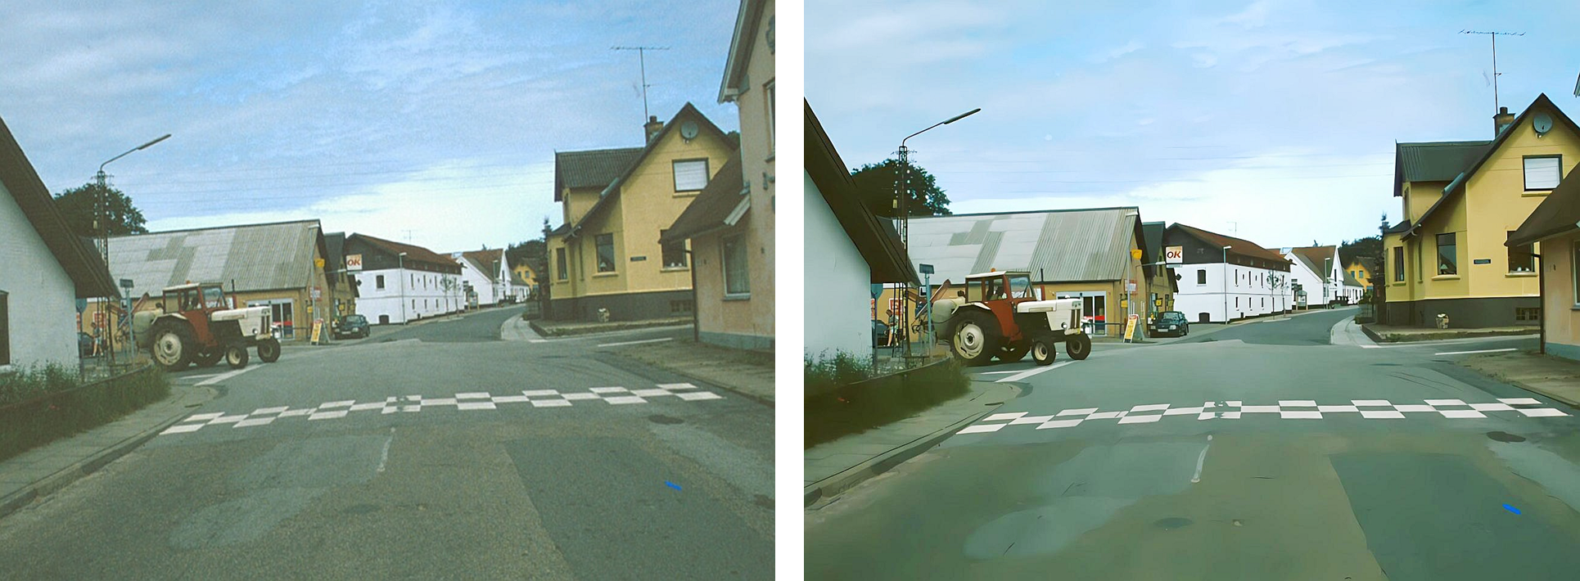
Revision af kurser på Turteori - eksempler på billeder

Slide 64
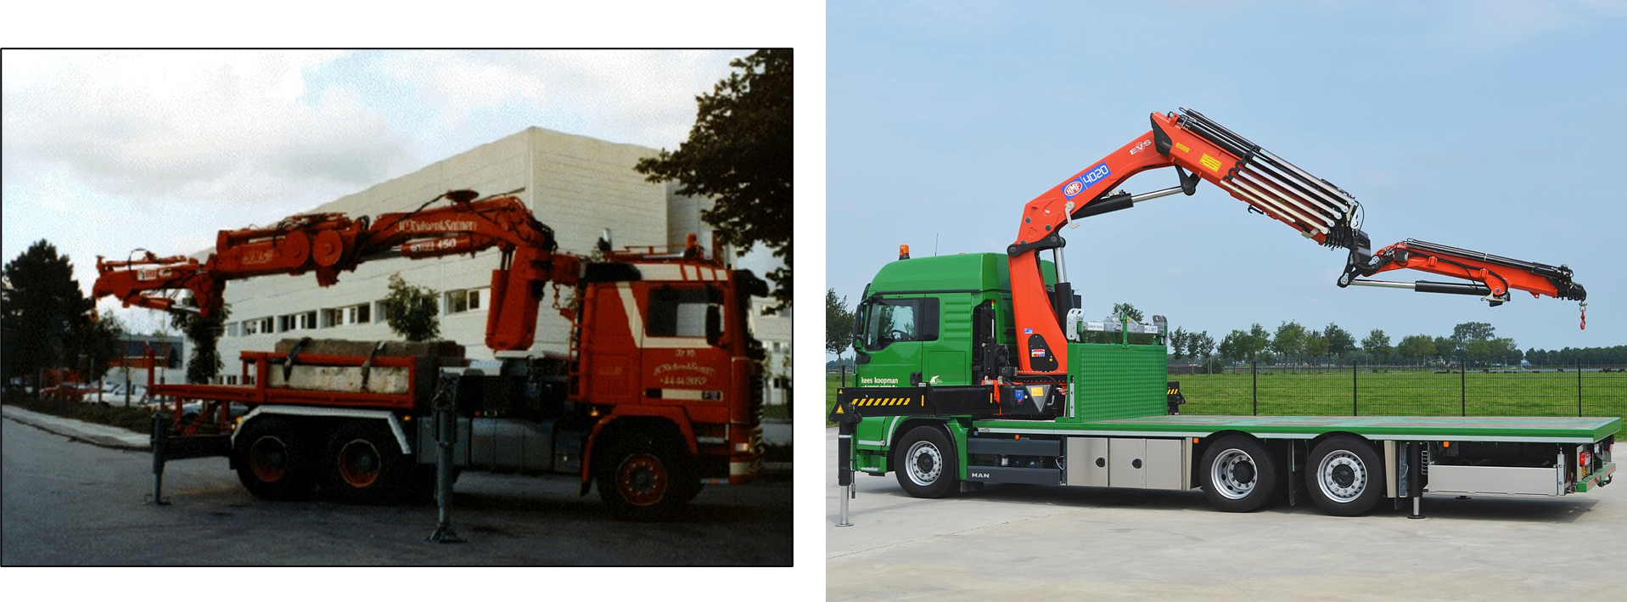
Revision af kurser på Turteori - eksempler på billeder

Slide 65
Revision af kurser på Turteori - eksempler på video

Slide 66
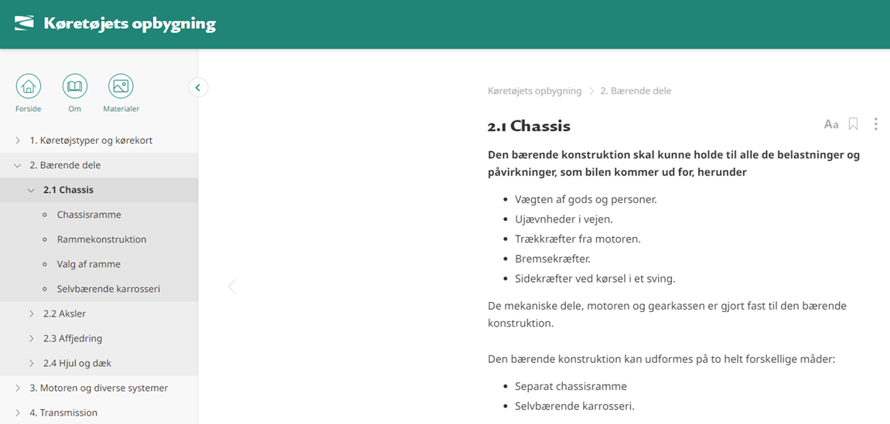
iBog 4 – ny motor og nye features
Mere brugervenligt design
Flere faciliteter og muligheder
Link: Køretøjets opbygning

Slide 67
På vej fra forlaget
Lager og intern transport - det praktiske lagerarbejde: iBog klar til udgivelse efterår 2022
Godstransport med lastbil: Revision af iBog samt tryk i efterår 2022
Mobile kraner: Trykt udgave lander ultimo 2022
Server-oprydning samt Moodle-opgradering: Årsskiftet 2022/2023

Slide 68
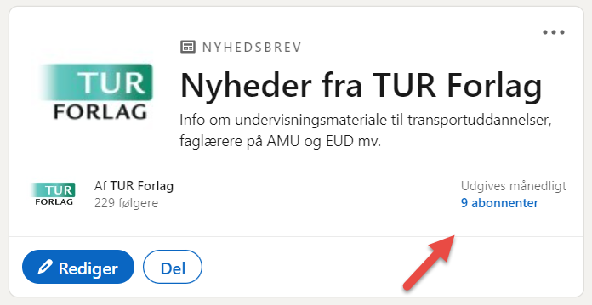
Kommunikationskanaler fra TUR Forlag
Nyhedsbreve på mail med information om nye udgivelser (abonnement).
Nyheder og artikler på LinkedIn om udgivelser med relevans for skoler og branchen.
Hold dig ajour med relevant indhold og nyhedsstof fra forlaget.

Slide 69
TUR Faglærerkurser 2022
Highlights

Slide 70
Tilmeldinger ønskes til:
2032 – Prøveforberedende gaffeltruck 14. – 16. september på AMU-Syd 2034 – Digital kontrolapparat 13. – 14. oktober på ZBC

Slide 71
Tilmeldinger ønskes til:
2037 – Prøveforberedende kran
21. – 24. november på EUC Lillebælt 2039 – Køre-hviletider for nørder 19. december på ZBC

Slide 72
Husk Farligt Gods Konferencen 2022:
Konferencen afholdes den 19. -20. december 2022 i Kolding

Slide 73
TUR Kursuskalender 2023
Faglærerkurserne for 2023 er klar på
http://www.tur.dk/tur-faglaereruddannelser/
den 9. september 2022
Plakat med kalenderoversigt sendes også i år til skolerne

Slide 75
Nyt fra skolerne

Slide 76
Andet af fælles interesse?

Slide 77
Næste dialogmøde: Onsdag den 9. november Tradium, Ring Djursland

